Slide 1



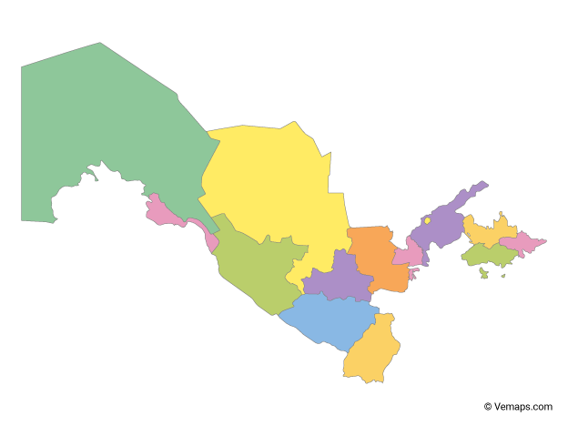









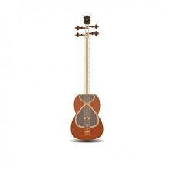





DVV INTERNATIONAL UZBEKISTAN
Rewind 2020
TRAININGS
237
9
PARTNERSHIP
Approaching Adult Education (Curriculum globALE, 4 trainings)
Creative Entrepreneurship
Leadership and Team. I am Leader.
Designing Distance Learning
Master-classes for Tutors
ТоТ Building Network
PARTICIPANTS
NETWORK
135
102
EDUCATION COURSES
Tashkent
Namangan
8
Kuvasay
Fergana
IT literacy
Sewing
Curtains sewing
Photo and video production
Master of beading
Hairstylist
Crafting musical instruments
Master of bakery
347
Samarkand
PARTICIPANTS
Karshi
277
70
PARTNERS
PROJECTS
PUBLICATIONS
5
policy
9
7
Ministry of Higher and Secondary Specialized Education
Ministry of Culture
Institute of Pedagogical Innovations
Cultural Center of Namangan region
Cultural Center of Karshi district
Cultural Center of Kuvasay
NGO SABR | NGO Mekhrjon
NEI Kinderstars
Promoting In-Service Training in the TVET System
Developing Capacity of Cultural Centers
Advancing the CLC Network
New Professions - New Possibilities
ALE against COVID-19
Learning to Live in a New Reality
Developing a National Report on ALE
Study ‘Participation in Adult Learning and Education in Uzbekistan’
Study ‘Needs Assessment of Target Groups and Regional NGOs’
Manual ‘Cultural Centers: Education and Development Opportunities for All’
8 video-tutorials ‘Learning to Live in a New Reality’
Brochure for Community Learning Centres
71%
participants
education
81%
https://www.dvv-international-central-asia.org/uzbekistan
https://www.facebook.com/dvv.international.Uzbekistan

Slide 2
DVV INTERNATIONAL UZBEKISTAN
2020 ГОД В ЦИФРАХ
ТРЕНИНГОВ
237
9
ПАРТНЕРСКАЯ
Подход к образованию взрослых (Curriculum globALE, 4 тренинга)
Креативное предпринимательство
Лидерство и Команда. Я – Лидер.
Организация дистанционного обучения
Мастер-классы для наставниц
ТоТ Построение сети
УЧАСТНИКОВ
СЕТЬ
135
102
УЧЕБНЫХ КУРСОВ
Ташкент
Наманган
8
Кувасай
Фергана
Компьютерная грамотность
Секреты кроя и пошива
Пошив штор
Фото- и видеосъемка
Мастерство бисероплетения
Парикмахер-стилист
Изготовление национальных музыкальных инструментов
Пекарь-кондитер
Самарканд
347
Карши
УЧАСТНИКОВ
277
70
ПАРТНЕРОВ
ПРОЕКТОВ
ПУБЛИКАЦИЙ
политика
9
7
5
Министерство высшего и среднего специального образования
Министерство культуры
Институт педагогических инноваций
Центр культуры Наманганской области
Отдел культуры Каршинского района
Отдел культуры города Кувасай
ННО САБР | ННО Мехржон
НОУ Kinderstars
Развитие системы повышения квалификации работников профессионального обучения
Содействие развитию центров культуры
Расширение сети местных центров развития
Новые профессии - новые возможности
Образование взрослых против COVID-19
Учимся жить в новой реальности
Подготовка национального отчета по ООВ
Исследование «Участие в обучении и образовании взрослых в Узбекистане»
Исследование «Оценка нужд целевых групп и региональных ННО»
Пособие «Центры культуры: возможности обучения и развития для всех»
8 видео уроков «Учимся жить в новой реальности»
Брошюра для местных центров развития
71%
слушателей
oбучение
81%
https://www.dvv-international-central-asia.org/uzbekistan
https://www.facebook.com/dvv.international.Uzbekistan

Slide 3
DVV INTERNATIONAL UZBEKISTAN
2020 ЙИЛ РАҚАМЛАРДА
ТРЕНИНГЛАР
9
237
ҲАМКОРЛИК
Катталар таълимига ёндашув (Сurriculum globALE, 4 та тренинг)
Ижодий тадбиркорлик
Лидерлик ва жамоа. Мен - Лидерман
Масофавий таълимни ташкил этиш
Мураббийлар учун мастер-класслар
ToT тармоғини йўлга қуйиш
тингловчилар
ТАРМОҒИ
135
102
Тошкент
Наманган
Қувасой
8
Фарғона
Самарқанд
Компьютер саводхонлиги
Тикиш бичиш сирлари
Парда тикиш
Видео тасвир курси
Бисер
Гўзаллик сирлари
Миллий чолғу асбобларини ясаш
Кандолатчи касбига ўқитиш
347
Қарши
тингловчилар
277
70
ҲАМКОРЛАР
ЛОЙИҲАЛАР
НАШРЛАР
9
7
5
сиёсат
Олий ва ўрта махсус таълим вазирлиги
Маданият вазирлиги
Педагогик инновациялар институти
Наманган вилояти маданият маркази
Қарши тумани маданият бўлими
Қувасой шаҳар маданият бўлими
ННТ САБР | ННТ Мехржон
Kinderstars нодавлат таълим муассасаси
Профессионал таълим ходимларини малакасини ошириш тизимини ривожлантиришга кўмаклашиш
Маданият марказларини ривожлантиришга кўмаклашиш
Маҳаллий ривожланиш марказлари тармоғини кенгайтириш
Янги касблар - янги имкониятлар
Катталар таълими COVID-19га қарши
Янги ҳақиқатда яшашни ўрганиш
Катталар таълими бўйича миллий хисобот
«Ўзбекистонда катталар таълими ва ўқишида иштирок» тадқиқоти
«Мақсадли гуруҳлар ва минтақавий НТТларнинг эҳтиёжларини баҳолаш» тадқиқоти
«Маданият марказларида барча учун таълим ва ривожланиш имкониятларини яратиш» қўлланмаси
«Янги ҳақиқатда яшашни ўрганиш» 8 та видео дарсликлари
Маҳаллий ривожланиш марказлари учун брошюра
71%
тингловчилар
таълим
81%
https://www.dvv-international-central-asia.org/uzbekistan
https://www.facebook.com/dvv.international.Uzbekistan

